Slide 1
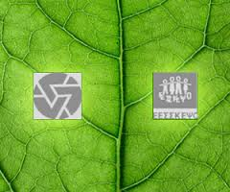
ASSOCIAZIONE SHINUI CENTRO DI CONSULENZA SULLA RELAZIONE
www.shinui.it
FAMIGLIE NETWORK
NELLA PROGETTAZIONE DEGLI AFFIDI
Cecilia Edelstein
CONGRESSO INTERNAZIONALE SIRTS
“Sistemi sociali e sistemi familiari tra crisi e sviluppo.
L’approccio sistemico alle povertà”
16-17/10/2015

Slide 2
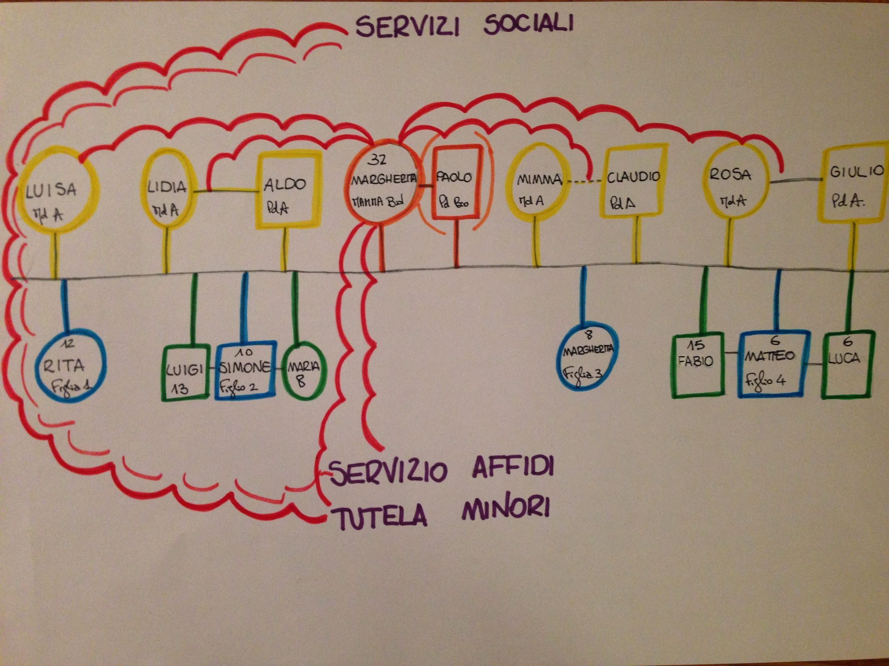

Slide 3
PRIMA FASE DI LAVORO
INCONTRARE GLI OPERATORI DEI SERVIZI CON L’IDEA DI COSTRUIRE UN’ÉQUIPE INTERDISCIPLINARE

Slide 4
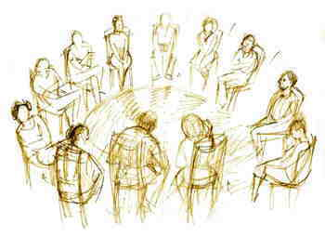
ÉQUIPE INTERDISCIPLINARE
Dialogo, incontro, confronto, scambio, linguaggio in comune, creazione pensieri, punti di vista diversi
20/03/2015- 02/04/2015

Slide 5
ÉQUIPE INTERDISCIPLINARE
VS
ÉQUIPE MULTIDISCIPLINARE
Co-costruzione di idee e confronto su questioni etiche. La pratica analizzata e il nuovo linguaggio in comune giungono alla creazione di un sapere che può e deve essere trasmesso
I problemi vengono risolti attraverso l’ausilio di informazioni relative a più discipline e professioni con ruoli ben distinti
VISIONE QUALITATIVA
VISIONE QUANTITATIVA
Collaborazione fra discipline e professioni diverse, fra settori eterogenei di una stessa scienza attraverso interazioni e reciprocità di scambi, tali da determinare mutui arricchimenti culturali
Gli intrecci e la sintesi non producono altro

Slide 6
CONTESTI AFFIDATARI
CONTESTI ADOTTIVI - PROCESSI MIGRATORI
Evento traumatico (prima / dopo).
Doppia appartenenza / identità doppia:
dicotomie, paragoni, dualismo.
“Le dicotomie sono mostri” (Bateson)
“o/o”
Paragoni – valutazioni meglio/peggio: vince la società dominante.
Dualismi – l’occhio destro e quello sinistro non vedono la stessa cosa, non si crea una visione d’insieme.

Slide 7
OSCILLAZIONE E CONFLITTO INTERNO
a) Inserirsi nel sistema di accoglienza che rappresenta la cultura dominante, per superare la diversità.
b) Desiderio di rimanere legati alle proprie origini, collegarsi con le radici e sentire un solido senso di appartenenza.

Slide 8
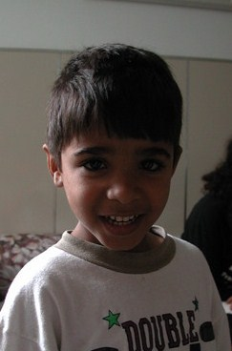
DOPPIA APPARTENENZA
“QUA E LÀ”
Lontananza, incompatibilità, paragoni
Dicotomie
Prospettiva normativa
“Vince” la società dominante
Né di qua né di là
Solo due possibilità
Polarizzazione
Limitante
Nessuna basta
Dualismo senza visione d’insieme

Slide 9
POSSIBILI CONSEGUENZE
CI SI VERGOGNA DELLE PROPRIE ORIGINI
SENSO DI FRAMMENTAZIONE INTERNO
CONFLITTO INTERNO
SENSI DI COLPA
DINAMICHE RELAZIONALI CHE OSCILLANO TRA LEALTÁ E TRADIMENTO

Slide 10
I CONCETTI DI IDENTITA’ MISTA
E DI PLURIAPPARTENENZA
Permettono di uscire
dal dualismo, dalla dicotomia, dalla prospettiva normativa.
Si aprono molteplici possibilità.
Posizione inclusiva.
È possibile vivere
le appartenenze
in modo armonioso.
2007. "L'identità mista di bambini e adolescenti" in m@gm@ - Rivista Elettronica di Scienze Umane e Sociali - Osservatorio di Processi Comunicativi, vol. 5, n°2. Numero tematico diretto da M. Giuliani: "Il counseling e le culture: le culture del counseling".

Slide 11
PLURIAPPARTENENZE
GENERE
CITTA’
PAESE…
GRUPPO CLASSE
NAZIONALITA’
RELIGIONE
FAMIGLIA
D’ORIGINE
…
FAMIGLIA D’ACCOGLIENZA

Slide 12
PLURIAPPARTENENZA E IDENTITÁ MISTA
Uscire da una visione normativa
per entrare in una
PROSPETTIVA PLURALISTA.
Non esiste un modello ideale
Nuove strutture familiari
Si possono avere
più mamme e più papà!

Slide 13
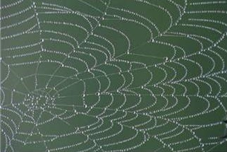
FAMIGLIE NETWORK
Un nucleo di sangue, tanti membri aggregati
(fratelli in affido o adottati in famiglie diverse che non hanno alcun legame di sangue, né conoscenza pregressa)

Slide 14
SECONDA FASE DI LAVORO
INCONTRARE LE FAMIGLIE (BIOLOGICA E AFFIDATARIE), CON E SENZA GLI OPERATORI, PER COSTITUIRE LA FAMIGLIA NETWORK

Slide 15
VERSO UNA POSIZIONE INCLUSIVA
Da una scelta obbligata “o-o”,
PER le famiglie (affidatarie o affidante).
A una visione inclusiva “e-e”,
CON le famiglie (affidatarie e affidante).

Slide 16
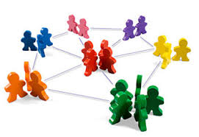
POSIZIONE INCLUSIVA E RISORSE
1. Coinvolgimento e condivisione di idee di base.
2. Rinegoziazione di intenti e cornice.
3. Co-progettazione con implicazioni pratiche immediate (tempi, spazi, visite, ruoli…).
4. Flessibilità e unicità.

Slide 17
TERZA FASE DI LAVORO ORGANIZZAZIONE AUTONOMA E SPONTANEA
Momenti di condivisione ed esperienze di aggregazione.
Solidarietà, condivisione.
Relazioni a più livelli, ruoli intrecciati.
Confini definiti ma flessibili.
Accordi condivisi.
Ciascuno è esperto di se stesso.

Slide 18
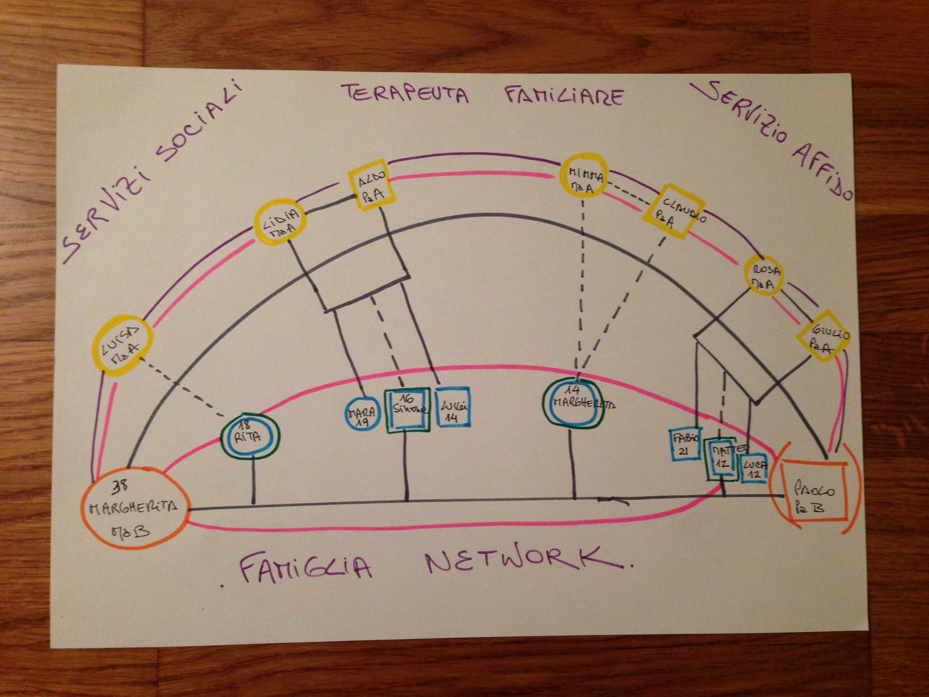

Slide 19
ASSOCIAZIONE SHINUI CENTRO DI CONSULENZA SULLA RELAZIONE
Via Divisione Tridentina, 5 - 24121 Bergamo Tel 035.24.10.39 - Fax 02.36.04.93.21 - E-mail: segreteria@shinui.it Web: www.shinui.it
Facebook: Shinui Centro di Consulenza sulla Relazione

